Slide 1

UBND QUẬN LONG BIÊN
TRƯỜNG MẦM NON LONG BIÊN
LĨNH VỰC PHÁT TRIỀN NGÔN NGỮ
Làm quen văn học
Đề tài: Truyện “ Thỏ con ăn gì”
Lứa tuổi: 24- 36 tháng
Giáo viên: Lê Thị Hòa

Slide 2
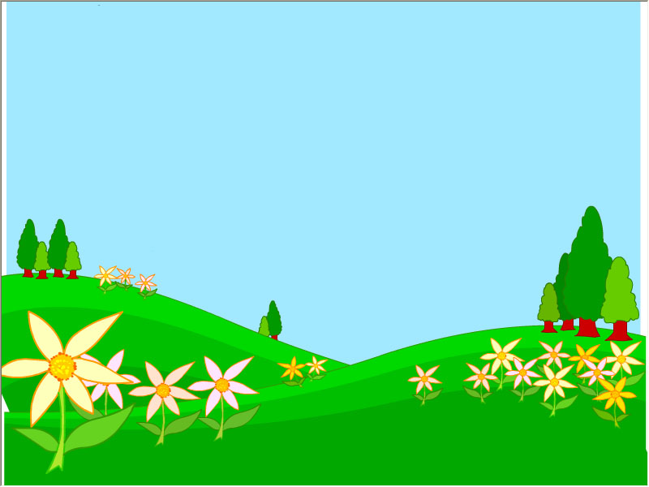
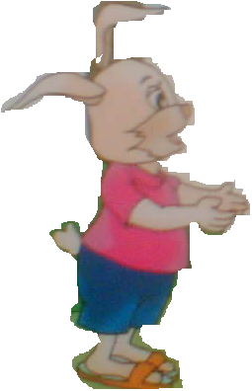

Slide 3
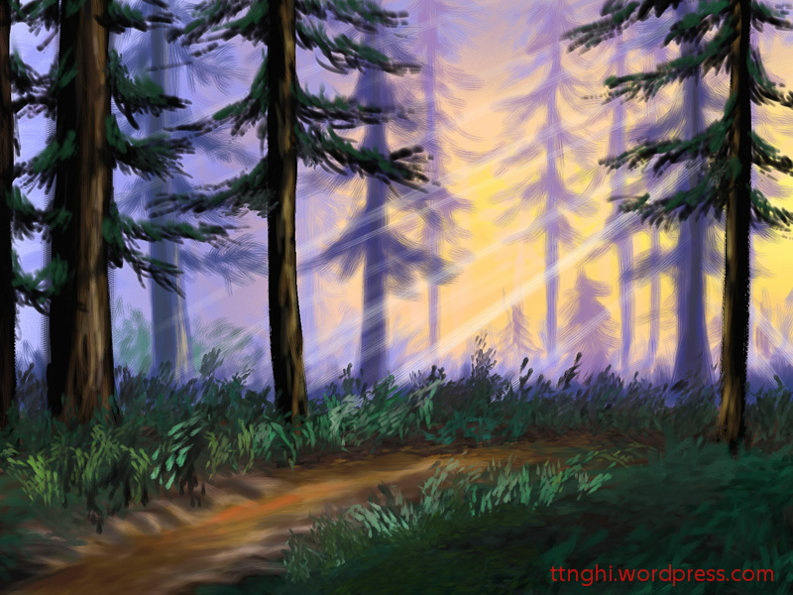
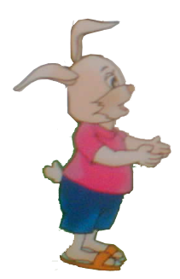
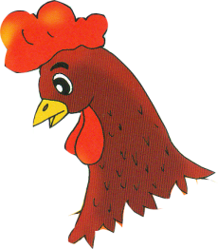
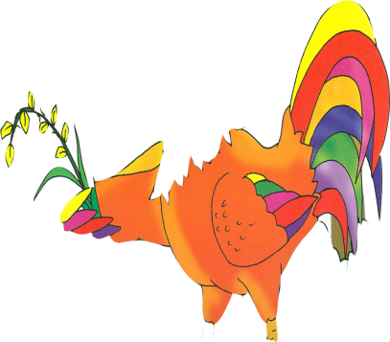
Thỏ gặp Gà Trống đang mổ thóc. Gà Trống mời :

Slide 4
Thỏ gặp Gà Trống đang mổ thóc. Gà Trống mời :

Slide 5
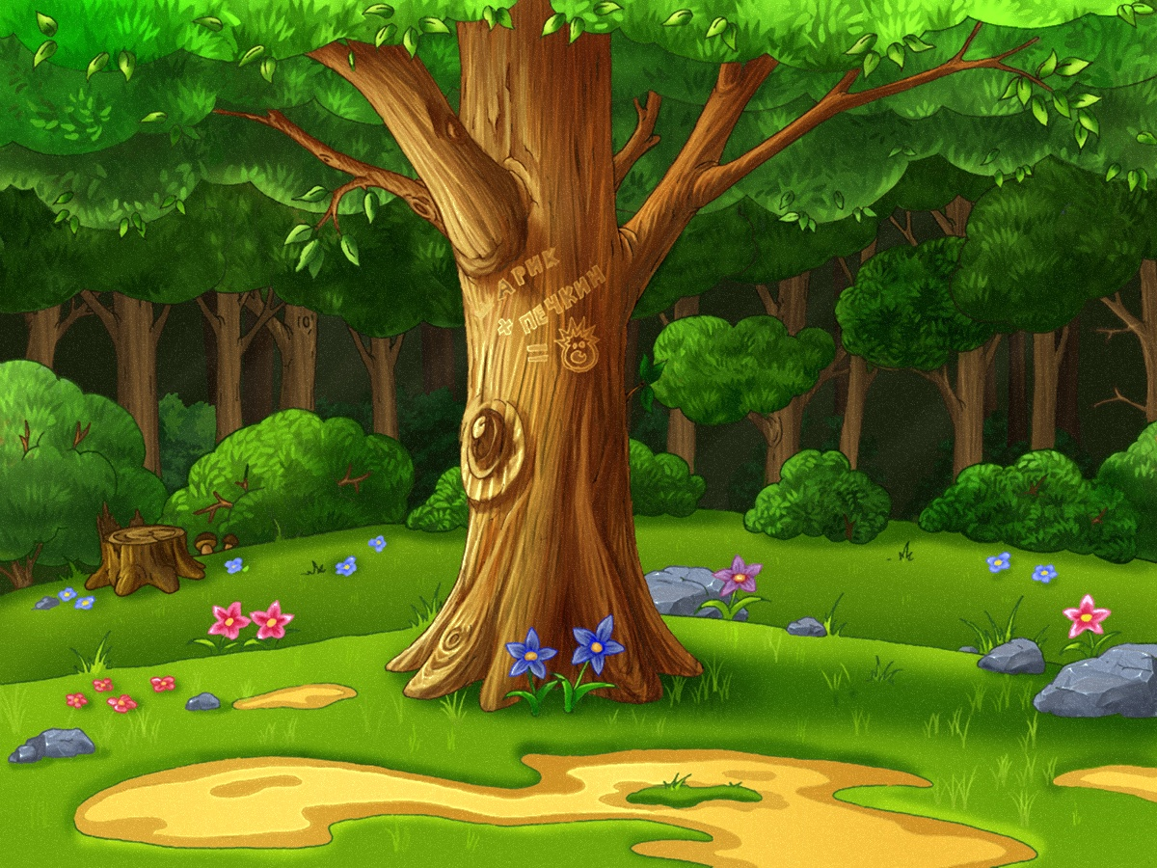
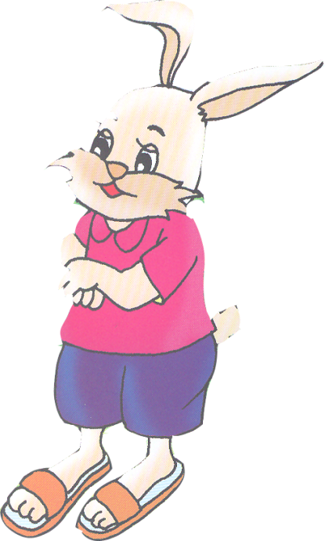

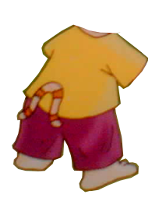


Slide 7
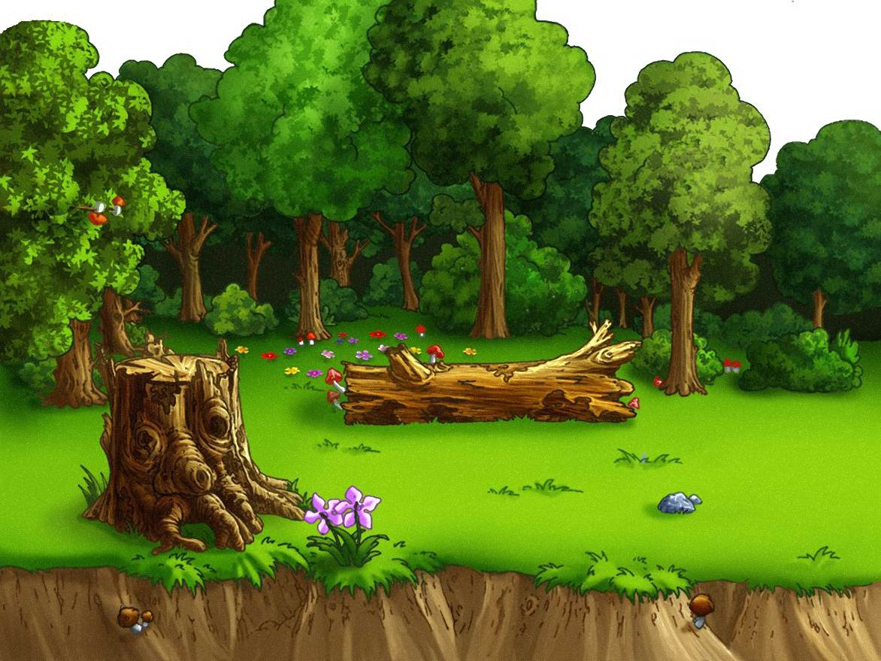

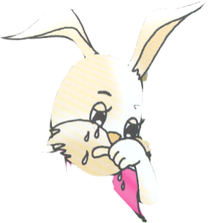
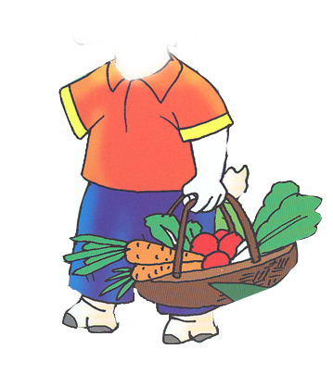
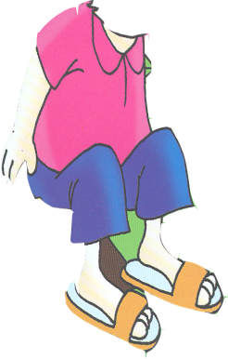


Slide 9

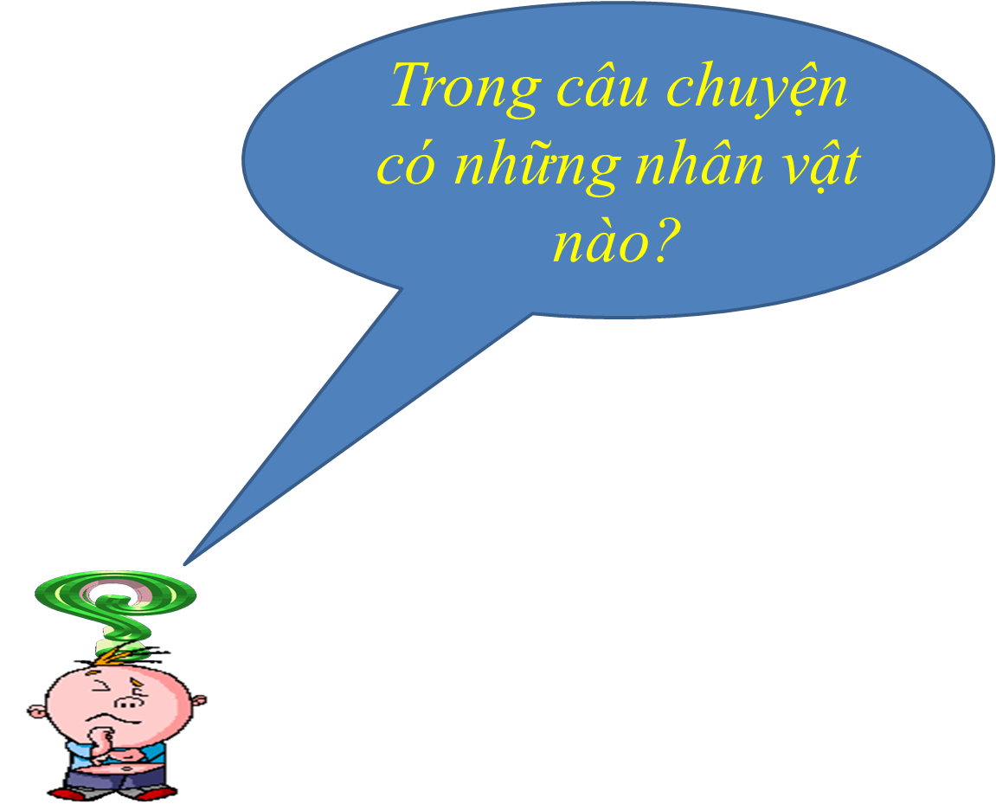

Slide 10
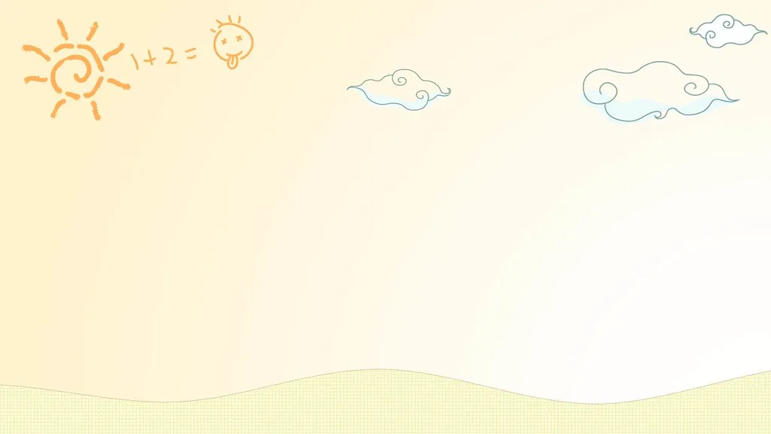
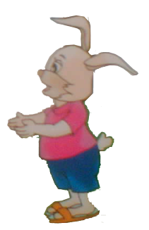


Slide 11

Gà trống mời thỏ con ăn gì?
Thỏ con có ăn không?

Slide 12
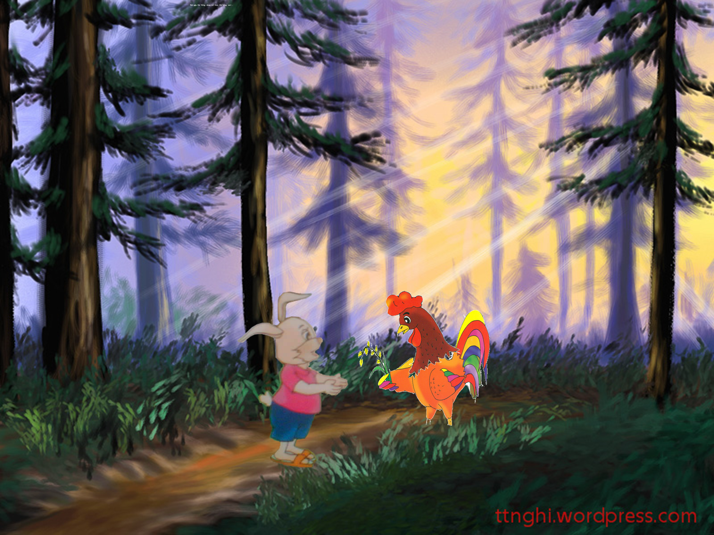

Slide 13
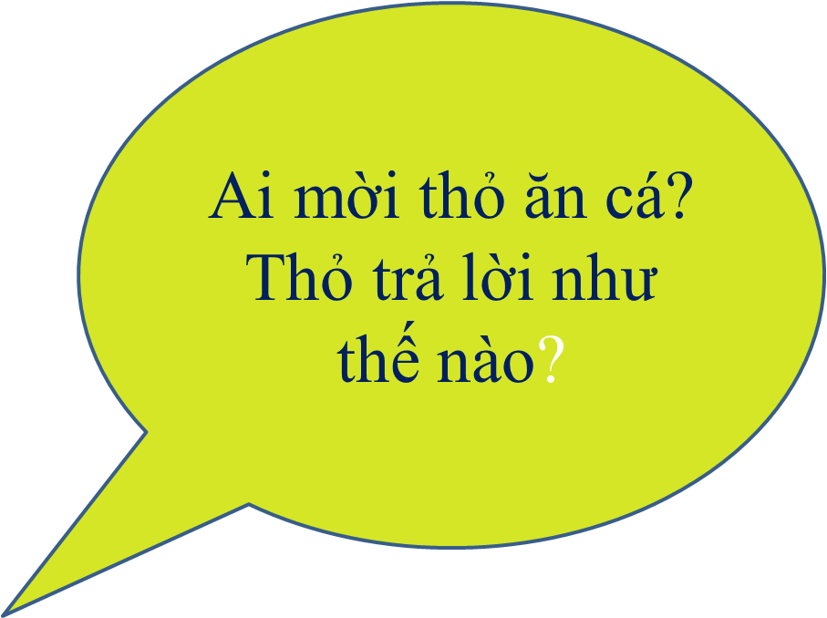

Slide 14


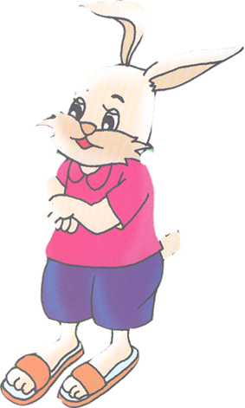
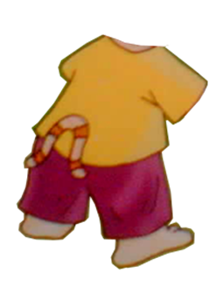

Slide 15
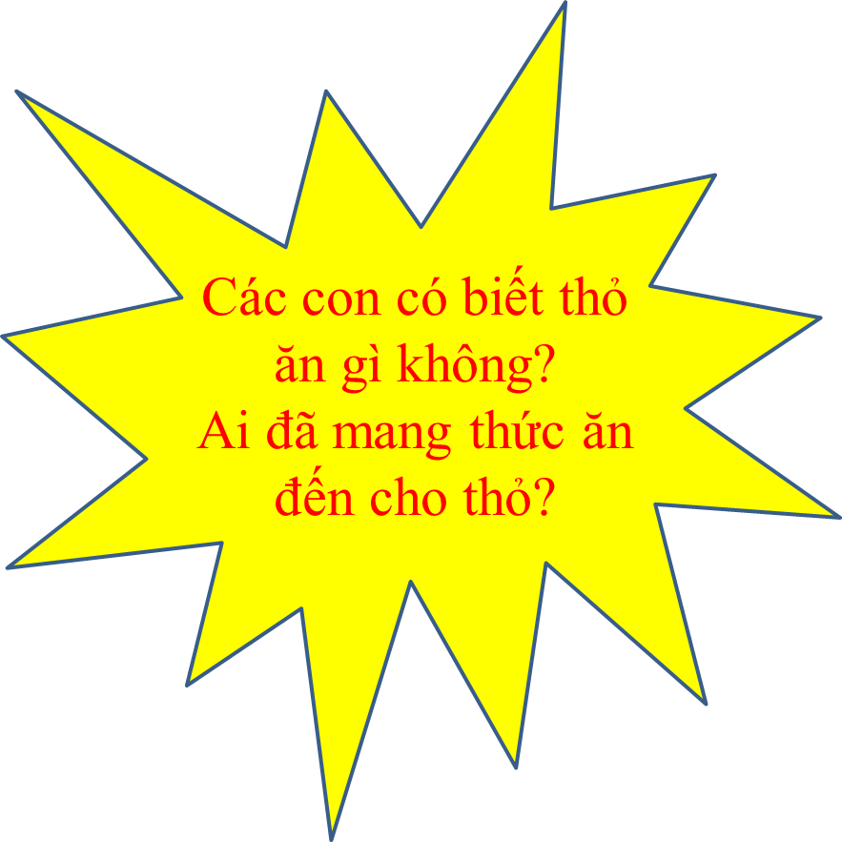

Slide 16
